Slide 1
ÉNERGIES PROPRES DIFFUSES
Est-ce bien rÉaliste ?
ExposÉ de denis juillard
Notes:
Mises au garde :
Cette présentation intitulée ‘Energies propres diffuses’ n’a qu’un but informatif.
Durant cette présentation, je parlerai en tant qu’ingénieur-conseil au bagage scientifique mais de façon totalement apolitique. De toute façon, je déteste la politique même si c’est un mal nécessaire.
Cette présentation n’a pas de Copyright et est à votre disposition si l’envie vous prend.
Pour information, il y a un véritable boom du solaire en Suisse et dans le monde depuis la guerre en Ukraine et les annonces insistantes d’éventuelles pénuries d’électricité. Alors, y a-t-il péril en la demeure et est-ce bien réaliste de ‘transitionner’ vers les énergies renouvelables ?
Raison de plus pour y réfléchir tranquillement et c’est le voyage que je vous propose. Comme c’est un sujet peu évident à aborder, je vais y aller pas à pas. Il est donc important que vous m’interrompiez ou que vous me posiez vos questions dès que nécessaire. La durée de ma présentation sans questions est d’environ 45 minutes. Le sujet étant tellement passionnant, il est probable que nous dépassions le temps imparti. Je vous propose d’embrayer la première vitesse. Alors, on y va ?

Slide 2
“ Terrien, sans la Terre, t’es rien !”
Anonyme
(Pancarte aperçue lors d’une manif d’Extinction Rebellion France le 23 février 2023 à Chambéry)
Notes:
L’imagination des gens est incroyable et déborde en permanence de créativité. C’est souvent tellement simple que je ne peux résister de vous soumettre à réflexion ce triple jeu de mots concernant notre modeste et humble condition de terrien sur notre bonne vieille Terre. Sur le plan philosophique, ce n’est rien et tout à la fois. Ainsi tu peux renverser le slogan sans qu’il ne perde de sa force et il pourrait très bien remplacer le titre de mon exposé.

Slide 3

Le soleil, source d’énergie inépuisable !
“ Terrien, sans le Soleil,
t’es rien non plus !”
Denis Juillard
Notes:
Qu’est-ce que c’est ? LE SOLEIL bien évidemment, source inépuisable d’énergie... pour au moins encore plusieurs milliards d’années. Pour paraphraser le slogan de la diapositive précédente, moi je dis : ‘Terrien, sans le Soleil, t’es rien non plus !’
En fait, en matière d’énergie renouvelable, il n’y en a véritablement que deux sur notre bonne vieille Terre. Hmm... je viens de citer le Soleil, mais quelle est la seconde énergie renouvelable ? A votre avis ?
La deuxième, c’est l’énergie qui provient de la Terre elle-même. On l’appelle l’énergie géothermique... pour une durée difficilement chiffrable mais supérieure à au moins 1 milliard d’année.

Slide 4





Objectifs de ma présentation !
Prouver la faisabilité des énergies propres et renouvelables
La pollution atmosphérique créée par la production d’électricité à partir de combustibles fossiles est l’une des principales causes des émissions de carbone dans le monde. En optant pour la production d’énergie renouvelable sur place, on peut considérablement réduire l’empreinte carbone de notre pays et par conséquent combattre le changement climatique. Mais y en a-t-il assez ?
Diminuer notre dépendance vis-à-vis de l’étranger
La production décentralisée d’électricité est l’avenir de l’énergie. En produisant l’électricité sur place, cela permet de réduire la demande d’électricité faite au réseau local. Cela permet non seulement de stabiliser le fonctionnement du réseau et de réduire le risque de pannes de courant, mais aussi d’atténuer la consommation d’énergie fossiles et donc réduire notre dépendance vis-à-vis de l’étranger.
Combattre le changement climatique
La santé de notre planète dépend des actions collectives des personnes et organisations du monde entier. Le passage à une énergie propre est l’un des moyens les plus efficaces de démontrer notre engagement en faveur de l’environnement et des générations futures. Inspirez votre entourage, montrez-leur l’exemple et préservez l’environnement en favorisant les énergies renouvelables.
Réaliser des revenus
Investir dans des panneaux solaires ou des éoliennes permet de réaliser des revenus complémentaires pour par exemple les réinvestir dans l’entretien des bâtiments ou dans des projets d’amélioration énergétique.
Notes:
L’objectif de ma présentation c’est de vous expliquer non seulement à quoi servent les énergies renouvelables mais aussi de vous montrer qu’il est tout à fait réaliste de se passer des énergies fossiles et nucléaires, sous réserve de faire fonctionner différentes énergies en complémentarité. Il y a donc 4 objectifs.
Tout d’abord, il y faut par tous les moyens réduire notre empreinte carbone. Je ne dis pas ‘essayer de réduire’ mais bel et bien de ‘réduire par tous les moyens’. Seules des énergies propres ET renouvelables peuvent nous permettre d’atteindre cet objectif. Mais y en a-t-il assez ?
Ensuite, différents incidents géopolitiques dont la récente guerre en Ukraine montre qu’il faut diminuer notre dépendance vis-à-vis de l’étranger. Les énergies renouvelables peuvent-elles y parvenir en totalité ?
Troisièmement, il faut combattre le changement climatique, sinon la vie sur Terre va devenir improbable pour l’être humain. Si l’on dépasse 2°C d’augmentation de température vs. 1900, les primes d’assurances deviendront impayables tant les sinistres vont devenir coûteux selon le PDG d’Axa. Selon lui, chaque °C de température multiplie par 2 les primes d’assurances. Donc, si on vise 2°C d’ici la fin du 21ème siècle, les primes augmentent de 800%. Si elles passent à 3°C, elles augmentent de 1600 %.
Finalement, investir dans les énergies renouvelables permet de réaliser des revenus. Par exemple, la Suisse dépense chaque année 11 milliards de CHF pour acheter du pétrole et du gaz aux pays du Golfe, à la Libye et à la Russie, alors, pourquoi ne pas garder et faire fructifier cet argent en Suisse, par exemple en investissant dans le stockage d’énergie... ou en devenant exportateur d’énergie ?
Bon, passons maintenant aux choses sérieuses.

Slide 5
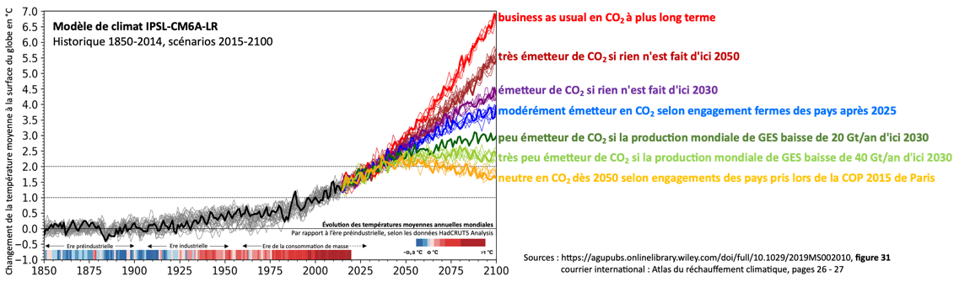

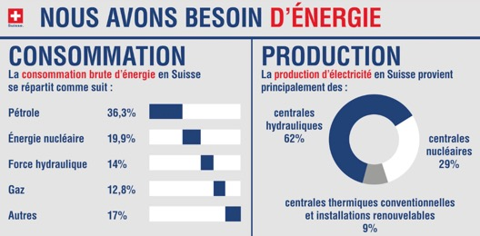
introduction
Les faits :
La consommation énergétique CH est de l’ordre de 195 TWh/an.
D’ici 2050, il s’agit de convertir 95 TWh (49%) de fossile et 40 TWh de nucléaire (20%)...
...soit 135 TWh, mais au final seulement 70 TWh d’électricité renouvelable grâce aux BEV, l’isolation thermique...
Notes:
En guise d’introduction, voyons quelles sont les observations sur le réchauffement climatique auquel on peut ajouter le caractère limité des combustibles fossiles, facilement accessibles, locaux et sûrs, qui nous incitent à nous demander ce qui nous attend après les combustibles fossiles. À quoi ressemblera la vie après les combustibles fossiles ?
Ne devrions-nous pas réfléchir sérieusement à la manière d'abandonner les combustibles fossiles ?" Lorsque l'on parle de la vie après les combustibles fossiles et de l'action limitant le changement climatique, je pense qu'il y a beaucoup de blabla, beaucoup de greenwashing (écoblanchiment), beaucoup de publicité mensongère, et je me sens le devoir, en tant qu’ingénieur, d'essayer de guider les gens autour de ce baratin et de les aider à comprendre les actions qui font vraiment la différence, et de se concentrer sur les idées qui s'ajoutent les unes aux autres.
Voici donc l’estimation du GIEC selon ce que l’humanité fera. Je dis bien «fera» et non «décide de faire». Les COP décident de ce qu’il faudrait faire et les gouvernements font... ou ne font pas. Et c’est plutôt «ne font pas», Suisse comprise. Raison pour laquelle une certaine Greta s’est engagée dans les différentes COP puis devant l’inutilité de celles-ci, y a renoncé... de son plein gré.
Hmm... devons-nous considérer que cela ne nous concerne pas ?
Voici un résumé de notre consommation suisse avec la production d’électricité puisque nous vivons la troisième révolution industrielle après celles du charbon et du pétrole. Des faits, rien que des faits !
La consommation énergétique totale suisse est de l’ordre de 195 TWh. D’ici 2050, il faudra convertir en électricité environ 95 TWh d’énergie fossile, principalement du pétrole et du gaz. Il faudra également convertir à terme environ 40 TWh de nucléaire suite à l’arrêt programmé des centrales nucléaires.
Au total cela représente environ 135 TWh d’électricité supplémentaire. Heureusement, comme je vous le montrerai plus tard, on pourra se contenter de la moitié pour plusieurs raisons dont par exemple, le passage à la voiture électrique qui consomme 2 tiers d’énergie en moins qu’un véhicule thermique, mais aussi grâce à la meilleure isolation thermique des bâtiments et au remplacement des chaudières à mazout par des pompes à chaleur au COP 3 voir 4 (coefficient de performance, rien à voir avec les conférences COP).

Slide 6
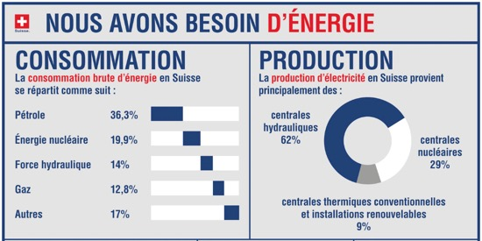
Source : admin.ch
Possible ?
AMPLEUR DE L’EFFORT DE TRANSITION
Toutes les surfaces rouge hachurées doivent transitionner et représentent environ 69%
Mais heureusement, la sobriété passera par-là (isolation bâtiments, électromobilité,...) = seulement 35%
Notes:
Après ces quelques explications sur les énergies renouvelables, quel est donc la magnitude de la future transition énergétique ? Autrement dit, aurons-nous suffisamment d’énergie verte pour effectuer la transition énergétique d’ici 2050 ?
Cette infographie de la confédération montre la provenance des différentes sources d’énergie utilisées en Suisse.
En matière de consommation brute, le pétrole représente 36%, l’énergie nucléaire 20%, l’hydraulique 14%, le gaz 13% et le solde environ 17%. Ce dernier chiffre inclus le renouvelable, le bois, le chauffage à distance...
La production d’électricité provient à 62% des centrales hydrauliques, à 29% des centrales nucléaires et 9% des installations renouvelables et des centrales thermiques conventionnelles.
Pour réaliser la transition, il faut remplacer le pétrole, ultérieurement l’énergie nucléaire, mais aussi le gaz et environ la moitié des énergies classées sous autres. On retrouve les centrales nucléaires ainsi que les centrales thermiques conventionnelles qui doivent aussi céder le pas aux énergies renouvelables. Concernant les centrales thermiques, elles ne seront pas démantelées mais gardées en réserve, à l’inverse des centrales nucléaires.
Si tu additionnes toutes les surfaces rouges hachurées, le total des énergies à transitionner représentent environ 69% de notre consommation actuelle. Mais heureusement, la sobriété passera par là. Grâce à la meilleure isolation des bâtiments, le passage à l’électromobilité, les LED, toutes les nouvelles machines électriques plus performantes, j’en passe et des meilleures... permettra de descendre cette valeur de 77% à 35%, rendant la transition énergétique supportable par les énergies vertes.

Slide 7
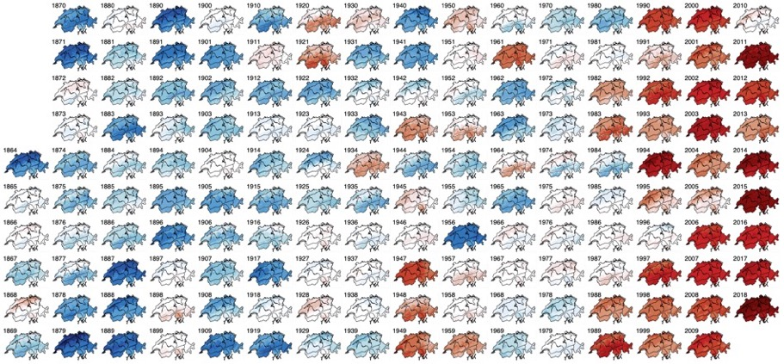



Écarts de température par rapport à la moyenne 1960– 1989 en Suisse pour chaque année depuis 1864 et jusqu’en 2023.
Moyenne 1960-1989
2020
2021
2022
2023
2024
?
Les années en dessous de la moyenne sont en bleu, les années au-dessus de la moyenne sont en rouge.
écarts de température
Les écarts de chaque décennie par rapport à la moyenne sont représentés sous forme de barres bleues ou rouges sur 160 ans.
2019
2.0
160 ans
Echelle des écarts de température
© MétéoSuisse
Notes:
On peut considérer que le réchauffement climatique, c’est du mensonge. Hmm... est-ce bien du bidon ?
Voici selon MétéoSuisse les écarts de température par rapport à la moyenne 1960–1989 en Suisse, ceci pour chaque année depuis 1864 jusqu’en 2022 Les années en dessous de la moyenne sont en bleu, les années au-dessus de la moyenne sont en rouge comme le montre l’échelle des écarts de température. Pour bien comprendre, celle-ci passe de -2,5°C en bleu foncé à +2,5°C en rouge foncé. Globalement, on peut constater que les températures moyenne ne font que se réchauffer depuis le XIXème siècle. A quelques exceptions près, vous pouvez constater que depuis 1990, l’augmentation est très marquée et devient de plus en plus rouge... foncé.
Voici encore les écarts de température par décennie et qui sont représentés sous forme de barres en bleu ou en rouge. Ici, on constate que dès les années 1920’, les températures moyennes ont augmenté de 0.5°C jusque dans les années 70’. Depuis, on s’est pris en moyenne 0,5°C par décennie pour atteindre 2°C dès les années 2020. Le phénomène est particulièrement marqué dans le Jura et les Alpes. Et qu’en sera-t-il en 2023 ? Ce qui est sûr, c’est que l’hiver a été particulièrement chaud et pratiquement pas de ski aux Savagnières. On ne sait pas ce qu’il en sera cet été... mais cela s’annonce déjà rouge.
Hmm... Le dérèglement du climat, ce n’est donc pas une plaisanterie. Alors, voyons quels sont les moyens à notre disposition pour contrer cet effet du réchauffement. Je vais donc vous démontrer comment on peut se limiter à l’aide d’une simple équation du 1er degré, niveau école primaire.

Slide 8
?
‘COMPRENDRE LES ENJEUX’ LIES AU CLIMAT
JM Jancovici PIB
= NRJ
= CO₂
Non-maîtrisable
D Juillard CO₂ = 36 Gt CO₂éq/an (monde)
B Gates CO₂
= P . S . E . C
(basé sur pétrole)
= petit ‘miracle énergétique’
Maîtrisable
CO₂
0
= Population
x Services
0
x Energie
x CO₂ émis par unité d’énergie
= 0 g CO₂
0
0
= 36 Gt CO₂
Comment :
Cataclysme
Dictature
Âge de pierre
Transition énergétique
PIB vs. CO₂
Perspective :
GIEC = zéro net en 2050
7,8.10⁹ pers.
x 1.10² serv.
pers.
x 1.10⁻¹ kWh
serv. x an
x 4,6.10⁻¹ t CO₂e
kWh
Production de CO₂ =
x 0 t CO₂e
kWh
= 36.10⁹ t CO₂/an
= 36 Gt CO₂/an
= 0 CO₂
Vs. 36 Gt CO₂/an
Comment :
Exemple :
Politique nataliste
Chine
Afrique
Sobriété écologique
Natel / 2 ans
Chauffage 23°C
Machines vertueuses
LED
Voitures électriques
Energies vertes
Eolien
Photovoltaïque
Hydraulique
Notes:
Le CO₂ réchauffe la planète et selon Jancovici 2021, son équation est en fait très simple : PIB = NRJ (énergie) = CO₂
En clair, cela signifie que la quantité de gaz carbonique (CO2) produite annuellement dépend de toute l'énergie (NRJ) utilisée pour atteindre le Produit Intérieur Brut (PIB) d’un pays, d'une région, d'un continent, du monde voir de toi-même. Si tu additionnes l’ensemble du CO₂ qui est émis, cela entraîne une augmentation de la température moyenne par effet de serre, et cette augmentation a des effets très négatifs sur le climat… et peut-être pire encore, des effets indirects sur les écosystèmes naturels qui ne peuvent s’adapter à des changements si rapides, et donc tu obtiens l’effondrement des écosystèmes dont la permaculture et l’agriculture biologique ont tant besoin pour leur développement.
Même s’il reste une certaine incertitude - mais pas tant que cela en réalité - entre la quantité de CO₂ dans l’atmosphère et l’augmentation de sa température moyenne et même s’il y a encore des inconnues sur la gravité de ces effets, on sait déjà qu'ils seront extrêmement graves. Si tu interroges les meilleurs scientifiques à ce sujet avec les questions suivantes :
Devons-nous vraiment atteindre zéro CO₂ émis ?
Ne pouvons-nous pas simplement le réduire de la moitié ou du quart ?
... Eh bien, la réponse est que tant que nous ne serons pas proches de zéro, la température continuera à augmenter pendant un siècle ou deux. Hmm… sacré défi en perspective !
Nous, Terriens, émettons plus de 36 Gigatonnes (milliards de tonnes) de dioxyde de carbone chaque année.
Pour chaque Suisse, c'est environ 6.5 tonnes. Pour les habitants des pays pauvres, c'est moins d'une tonne. Pour l’ensemble de la planète, c'est en moyenne trois tonnes par personne. Et d'une manière ou d'une autre, nous devons apporter des changements qui permettent de ramener ce chiffre proche de zéro. Ainsi, si tu roules avec une voiture genre VW Golf de 1,5 litres de cylindrée et que tu roules 10 000 kilomètres par année en moyenne, ta production de CO₂ sera équivalente au poids de ta voiture, soit environ 1.5 tonnes. Juste rouler avec une voiture… et il faut encore ajouter tout le reste...
Dans les faits, la quantité de CO₂ dans l’atmosphère est en augmentation constante. Elle ne ralenti qu'à l’occasion des diverses crises économiques, toutefois sans jamais diminuer. Nous devons donc passer d'une augmentation rapide à une diminution significative d'ici 2030, et d'une diminution significative à zéro CO₂ dès 2050.
Cette simple équation mathématique, remise à l’ordre du jour par Gates 2019, souligne la nécessité de ce qu'il appelle un « miracle énergétique » : Production de CO₂ = P * S * E * C avec :
P = Population,
S = Services utilisés par les gens,
E = Energie utile pour alimenter ces services,
C = CO₂, dioxyde de carbone émis par unité
C'est une petite formule bien pensée, car elle permet de COMPRENDRE que pour toutes les négociations de Kyoto, Paris et Glasgow sur le climat et malgré des Tesla Model 3 et des VW ID 3 plus abordables, l’incrémentalisme environnemental est peine perdue.
Cette équation comporte quatre facteurs multiplicateurs que l'on peut résoudre sur un coin de table.
Il y a une chose capitale dans le terme gauche de l’équation. C'est la quantité de CO2 émise annuellement dans le monde, celle qu’il faut justement faire redescendre à ZERO. Elle est basée sur le nombre de personnes sur terre, les services que chaque personne utilise, l'énergie moyenne utilisée pour chacun de ces services, et finalement le CO₂ émis par chaque unité d’énergie dépensée.
Examinons donc en détail chacun des termes situés à droite de l’équation et voyons comment atteindre le niveau zéro de CO₂. Pour y arriver, il est probable que l'un de ces 4 chiffres doive se rapprocher de zéro. C'est un simple retour à l'algèbre écolière. Jetons un coup d’œil plus approfondi.
D'abord, nous avons la population P. Selon un rapport des Nations Unies 2021, le monde compte aujourd’hui près de 8 milliards d'habitants. Ce chiffre passera à environ 10 milliards d'ici 2050. Même si l’OMS fait un excellent travail sur les services de santé reproductive permettant de réduire ce chiffre de 10 ou 15 % grâce à une meilleure éducation des femmes, je constate néanmoins qu'il y aura probablement encore une augmentation d’environ 30%, principalement due au continent africain qui verra sa population pratiquement tripler dans les 50 prochaines années. Hmm... On ne pourra donc pas agir sur le facteur P qui échappe complètement aux dirigeants politiques !
Le deuxième facteur est celui des services S que chaque citoyen du monde utilise. Cela englobe tout : la nourriture, les vêtements, la télévision, le chauffage, les transports, les loisirs. Ce sont de très bonnes choses. Se débarrasser de la pauvreté signifie fournir ces services à tout le monde sur la planète. Donc, c’est une bonne chose que ce nombre augmente globalement.
La population continuera bien sûr à augmenter, tout comme les services que les gens demandent, en particulier dans le monde dit en développement qui a à peine effleuré la surface en termes de voitures, de cuisines, de chauffages, de climatisations et autres éléments de base modernes. Ces deux facteurs P et S contrecarrent inévitablement les progrès en matière de quantité d’énergie nécessaire. Les scientifiques préconisent une réduction de 80 % des émissions de carbone d'ici 2050, et une fin totale d'ici 2100 afin d'éviter les effets les plus dramatiques du changement climatique, mais même avec une efficacité accrue, la croissance de la population et des services signifie que les émissions pourraient plutôt augmenter de 50 % si l’on ne fait rien selon l'OCDE. Dans le monde ‘riche’, nous pourrions probablement réduire nos dépenses et consommer moins, mais chaque année, ce chiffre augmente. Et donc, globalement, cela fera plus que doubler les services fournis à chaque personne. Dans beaucoup de pays, il n’y a qu’un service très élémentaire, très fragmentaire. Par exemple, as-tu un éclairage dans ta maison pour que tes enfants puissent lire leurs devoirs ? Oui ? Hmm... En fait, les enfants des pays en voie de développement n'en ont pas, alors ils sortent dehors et lisent leurs devoirs sous le seul lampadaire du village… et encore, il n’y en a pas un partout.
Maintenant, l'efficacité E, l'énergie pour chaque service utilisé par la population. Ici, enfin, nous avons de bonnes nouvelles. Nous avons quelque chose qui ne va pas en augmentant. Grâce à diverses inventions et à de nouvelles façons de s'éclairer, à différents types de voitures 'vertes', à différentes façons de construire des bâtiments plus écologiques, il existe de nombreux services pour lesquels tu peux réduire considérablement ta consommation d’énergie. Certains services individuels permettent même de réduire l'énergie de 90 %, par exemple pour le chauffage si l'on isole mieux les bâtiments. Il y a d'autres services, comme la fabrication d'engrais ou le transport aérien, où les possibilités d'amélioration sont beaucoup, beaucoup moins nombreuses.
Donc, globalement, si je suis optimiste, nous pourrions obtenir une réduction d'un facteur trois, voire peut-être même d'un facteur six. Mais pour ces trois premiers facteurs pris ensemble, nous passons de 26 milliards à, au mieux 10 à 12 milliards de tonnes de CO₂ annuels. Hmm, cela ne suffira pas et donc une certaine « sobriété heureuse » ou ce que Piccard 2021 appelle « croissance qualitative » sera nécessairement complémentaire aux économies d’énergies.
Finalement, examinons le quatrième facteur C si essentiel et voici la quantité de CO₂ émise par unité d’énergie. C’est notre dernier espoir. La question est donc de savoir si l'on peut réellement l'amener à zéro. Si vous brûlez du charbon, non. Si vous brûlez du gaz naturel, non. Si vous brûlez du pétrole, non. Si vous brulez de l'hydrogène gris, non. Presque toutes les façons dont nous produisons de l’électricité aujourd'hui, à l'exception des nouvelles énergies renouvelables et du nucléaire, émettent du CO₂. Étant donné que l'élimination de tout sous-produit de l’énergie contenant du carbone est préférable à une mort complète de l'homme ou à une série de services de l'âge de pierre, c'est la seule voie possible. Se contenter de se raser ou de s'épiler au silex ne permettra pas de faire le job. Seule une solution durable qui fournit une énergie propre et abondante permettra d'éviter une catastrophe environnementale et donc par ricochet économique et sociale.
Vu l'urgence de ce qui précède, je suis étonné du peu de ressources que nous consacrons à la recherche sur les nouvelles énergies propres et renouvelables par rapport à la recherche sur la défense, à la recherche médicale et pharmaceutique ainsi qu’à la recherche industrielle et pétrolifère parmi d’autres. N’avons-nous pas ‘largué’ 75 milliards pour lutter contre le Covid en deux ans et sans que cela ne mette en danger la santé économique du pays ? Un montant équivalent dépensé sur 30 ans suffirait à faire la transition énergétique en suisse.
Alors, que faire ?

Slide 9










exemple biocarburant
Notes:
Permettez-moi d'illustrer mon propos par ce que les ingénieurs appellent un calcul de coin de table. Nous adorons les calculs de coin de table, nous autres ingénieurs. Vous posez une question, vous écrivez quelques chiffres et vous obtenez une réponse. Elle n'est peut-être pas très précise, mais elle vous fait dire « Hmm... ».
Je vous pose donc une première question, imaginez que nous disions : "Oh oui, nous pouvons nous passer des combustibles fossiles, nous utiliserons des biocarburants. Ainsi le problème est résolu puisque les biocarburants sont neutres en CO₂. Transports..., nous n'avons donc plus besoin de pétrole. Deuxième question : « Et si nous cultivions les biocarburants nécessaires aux voitures sur l'accotement des autoroutes ? C’est une bonne idée, non ? » Hmm... ouais, mais quelle devrait être la largeur de l'accotement pour que cela fonctionne ?
OK, faisons un petit calcul. Imaginons que nos voitures roulent espacées de 100 mètres en un flot continu à 100 kilomètres par heure, ce qui correspond soit dit en passant à 24 000 véhicules par jour, ce qui est tout à fait réaliste pour une autoroute. Disons que nos voitures consomment 6,1 litres aux 100 kilomètres, soit la moyenne suisse pour les voitures neuves. Supposons que la productivité des plantations de biocarburants soit de 1 200 litres de biocarburant par hectare et par an, ce qui est le cas des biocarburants européens. La longueur de la route n'a pas d'importance, car plus la route est longue, plus il y a de plantations de biocarburants. Que faisons-nous avec ces chiffres ? On prend le premier chiffre, on le multiplie par la consommation et on divise par les deux autres et on obtient 4 kilomètres et demi... pour un seul sens de l’autoroute. Et encore une fois autant pour l’autre sens, ce qui donne 9 km au total ou deux fois 4.5 kilomètres. Et c'est la réponse : c'est la largeur de la plantation, compte tenu de ces hypothèses. Et peut-être que cela vous fait dire : "Hmm... Peut-être que cela ne va pas être si facile que ça de passer au biocarburant pour tous !"

Slide 10


biocarburant aux convers
Notes:
Bien... prenons maintenant l’exemple de la petite route des Convers entre le village de Renan et le tunnel sous la Vue des Alpes que tout le monde connait mais sur laquelle il n’est pas censé rouler... si ce n’est à vélo. Enfin bref, sachez que cette route vicinale est parcourue 1800 fois par jour selon les derniers comptages. Je prends cette route comme exemple parce qu’elle est représentative de la problématique écologique et illustre parfaitement les conflits d’intérêts entre les différents acteurs de notre société de consommation.
Ainsi, 1800 véhicules/jour, c’est 13,33 fois moins de véhicules que sur l’autoroute précédente, soit une distance de 1333 m entre chaque véhicule en moyenne. Si j’ajuste dans mon équation, la largeur de l’accotement à consacrer pour la production de biocarburants devient 330 mètres.

Slide 11
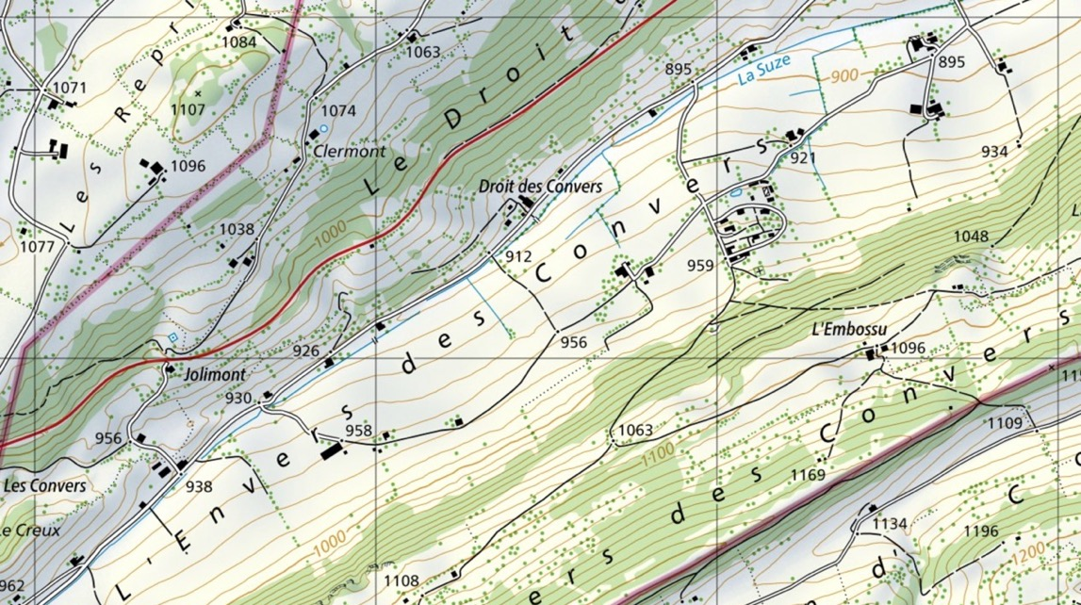
biocarburant aux convers
Tout l’espace est occupé
Solde pour vaches et alpagas
Culture intensive – impacte biodiversité
Autre production agricole impossible
Compétition avec transports, énergies agriculture, biodiversité, habitat...
CO₂ neutre mais quid COV, NO_{x}, PF
Autres axes routiers encore pires
Notes:
Pour bien se rendre compte de ce que le passage au biocarburant représente pour la route des convers et ses 1800 véhicules par jour, voici un extrait de carte nationale au 25 000ème. Pour vous situer, voici le hameau de la Werksiedlung en rouge, ainsi que la ferme de ‘Toto’ Winkler. Et maintenant, je rajoute la bande nécessaire pour produire du biocarburant juste pour le passage des 1800 véhicules journaliers pendant une année. Incroyable, non !
Que pouvez-vous constater ?
Pratiquement toute la vallée est occupée par cette bande violette
Le peu d’espace non-forestier restant est très en pente et seules des vaches ou les alpagas (lamas) de Rufener peuvent paître dans ces conditions.
Les cultures pour biocarburants sont intensives et peu variées, ce qui affecterait la faune et la flore (abeilles, petits mammifères, haies...)
Plus aucune autre production agricole ne serait possible par manque de place
En conséquence, il y aurait compétition entre l’espace nécessaire aux transports, à l’agriculture, à l’industrie, la biodiversité, l’habitat, la nourriture, les énergies, le social,...
En plus, si on a un bilan CO₂ neutre, qu’en est-t-il des COV, NOx et autres particules fines ?
Ainsi, la petite route des Convers nous démontre que le passage aux biocarburants prônés par certains est une voie sans issue. En effet, si vous prenez la route cantonale menant du Vallon de St-Imier à La Chaux-de-Fonds, c’est encore pire. Puis encore l’axe Delémont – La Chaux-de-Fonds et celui de La Chaux-de-Fonds à Neuchâtel. Et ainsi de suite dans toute la Suisse et dans toute l’Europe. Vous ne me croyez pas ? Hmm... alors je vais vous le démontrer un peu plus tard.

Slide 12
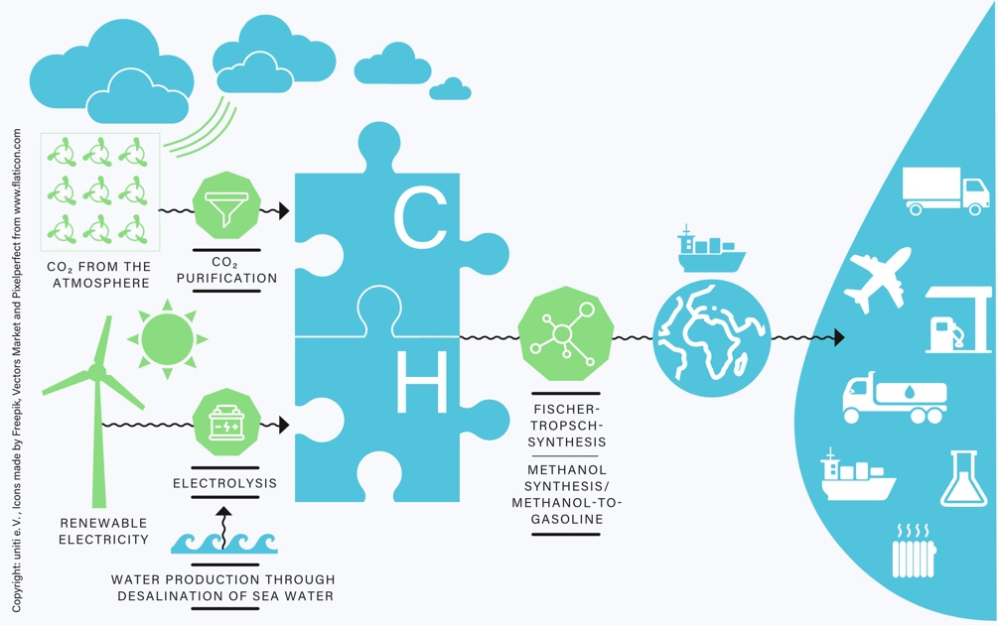

E-FUEL = COMBUSTIBLE SYNTHETIQUE
E-FUEL = COMBUSTIBLE SYNTHETIQUE
TRANSPORT E-FUEL
EXTRACTION CO₂ ATMOPHERIQUE
PURIFICATION CO₂
EXEMPLE E-CARBURANT
UTILISATEURS
E-FUEL
SYNTHESE
DE TYPE
FISCHER-TROPSCH
SYNTHESE
METHANOL
/
METHANOL–
ESSENCE
SOLUTION TRES CHERE
TRES HAUT DE GAMME
NEUTRE EN CO₂
POLLUE (NO_{x}, COV...)
ELECTROLYSE
ELECTRICITE
RENOUVELABLE
ELECTRICITE x 3
ELECTRICITE x 2
ELECTRICITE x 2
PRODUCTION D’EAU PAR DESALINISATION D’EAU DE MER
ELECTRICITE x 3
= 1000 % vs. ELECTRICITE
VEHICULE ELECTRIQUE BEV
SOLUTION NON-VIABLE POUR VEHICULES THERMIQUES PRIVES
Notes:
Autre exemple. Récemment, l’Union Européenne a légiféré et approuvé le 29 mars 2023 à l’unanimité un compromis de loi interdisant la vente de véhicules thermiques dès 2035. Pourquoi un compromis ? Parce que l’Allemagne a insisté pour néanmoins autoriser les véhicules thermiques fonctionnant au e-fuel (e-carburant). Qu’est-ce que le e-fuel ? Les e-fuels sont des combustibles synthétiques produits à base d’électricité renouvelable générée par des panneaux solaires ou des éoliennes – d’où le « e » dans leur nom – et de CO₂ prélevé dans l’air et purifié ou à la sortie de cheminées d’usines et purifié. L’électricité générée à partir de ces sources est utilisée pour soumettre de l’eau à une réaction chimique, l’électrolyse, afin de produire de l’hydrogène. Cet hydrogène est ensuite recombiné en usine avec du CO₂ pour créer un combustible synthétique. Il est ensuite transporté jusque vers l’utilisateur final, principalement pour les transports lourds, longue distance ou aérien.
Hmm... est-ce bien réaliste ? Techniquement, on sait faire. Industriellement, on n’y est pas encore et c’est très cher... et cela le restera. Pourquoi ? Prenons l’hydrogène. Il nécessite 3 fois plus d’électricité que celle nécessaire à faire fonctionner un véhicule électrique pour la même efficacité. Et l’extraction du CO2 nécessite encore 2 fois plus d’électricité. Enfin, la fabrication du carburant synthétique a aussi besoin de 2 fois plus d’électricité. En outre, il faut savoir que le moteur thermique est 3 x moins efficace qu’un moteur électrique. Au final, il faut donc 10 fois plus d’énergie électrique pour faire fonctionner un véhicule thermique alimenté en e-fuel que pour un véhicule électrique. Cela ne peut se justifier que là où il n’est pas possible de faire autrement. Mis à part des marques de voitures très haut de gamme comme Ferrari, Porsche, Lamborghini, Rolls Royce ou Aston Martin. Par contre, pour l’aviation ou le transport maritime, cela peut se justifier car technologiquement, on n’a pas de solutions techniques à base d’électricité. Pour le moment. Si on est neutre en cycle carbone, on n’est toutefois pas neutre en pollution puisque ce carburant pollue. Moins que l’essence fossile, mais il pollue quand même en termes de NOx et autres composants, mis à part les particules fines qui sont relativement contenues.
Auparavant, je vous ai dit qu'il y a peut-être un problème de superficie terrestre. Dans cet exposé, j'aimerais parler des surfaces terrestres et poser la question suivante : y a-t-il un problème avec ces surfaces ? La réponse sera invariablement oui, mais cela dépend du pays dans lequel vous vous trouvez et du type d’énergie renouvelable ou pas. Pour vous exposer cela, j’ai besoin d’un outil graphique. Alors, construisons-le ensemble.

Slide 13
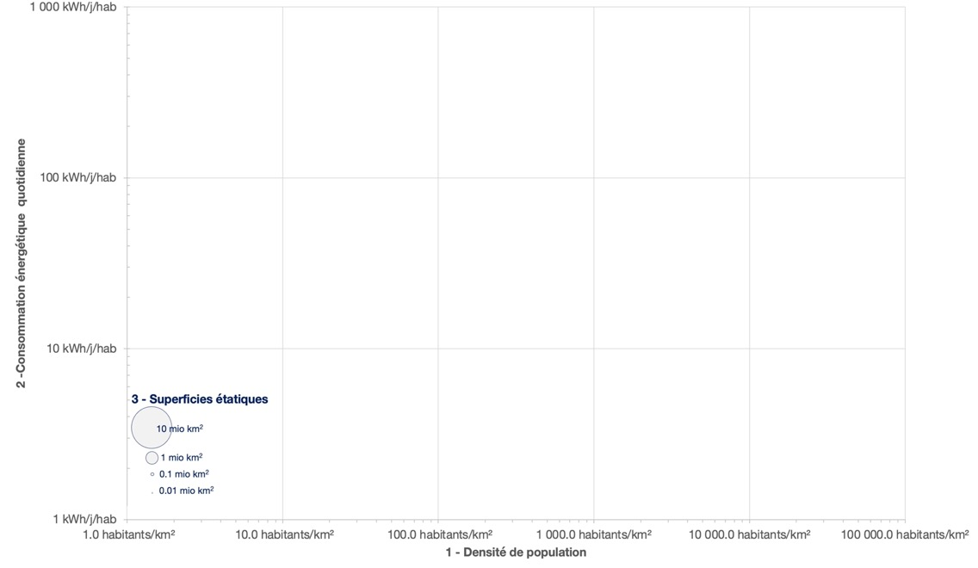
Inspiré par et adapté pour la CH de :
‘A reality check on renewables’
Prof. David MacKay
Fellow of the Royal Society
0.1 W/m2/an
1 W/m2/an
10 W/m2/an
100 W/m2/an
1000 W/m²/an
Nucléaire, 1200 W/m²/an
0.01 W/m²/an
Soleil désert avant conversion en CH, 250 W/m²/an
Planter le décor
Soleil en Suisse avant conversion, 180 W/m²/an
Pétrole consommé en Suisse, 6 W/m²/an
Centrale solaire à énergie concentrée photothermique, 50 W/m²/an
0.001 W/m²/an
Energie solaire photovoltaïque en Europe centrale 20 W/m²/an
Cultures énergétiques pour biocarburants, 1W/m²/an
Energie géothermique, 0.017 W/m²/an
Energie de colza, 0.13 W/m²/an
Energie éolienne en CH, 5 W/m²/an
Energie hydraulique, 11 W/m² /an
Notes:
Comme il est difficile de représenter et quantifier les diverses énergies dont nous allons parler, rien de mieux qu’un schéma pour ‘planter le décor’. Voici la base d’un graphe inspiré du Professeur David McKay, ‘A reality check on renewables’. Comme les énergies vont à la fois du très diffus à l’hyper concentration, je dois utiliser une échelle logarithmique. Pas besoin de retenir ce dernier terme. Il signifie simplement que plus je vais vers la droite et vers le haut, plus l’intensité est grande. Ainsi, pour un même espace, l’échelle de la ‘densité de population’ est multipliée par 10 et passe à 100 puis à 1 000, puis 10 000 et finalement 100 000 habitants/km². De même en vertical pour la ‘consommation énergétiques quotidienne par habitant’. Sans ce type d’échelle, j’aurais besoin d’un million de fois plus de surface pour représenter mon propos.
Une troisième échelle logarithmique représentera les superficies étatiques. Elle est exprimée en millions de km² et vont de 0.01 mio km² soit 10000 km², soit guère plus qu’un point sur le graphe. Puis un tout petit cercle représentant 0,1 mio km² ou 100 000 km². Le cercle suivant représente 1 mio km² puis vient celui de 10 mio km².
Je rajoute ensuite une quatrième échelle logarithmique, celle des ‘puissances disponibles annuellement par unité de surface’. Pour bien représenter la croissance exponentielle des puissances, je vous mets une surface colorée. Plus elle est intense, plus l’énergie concernée l’est aussi.
Hmm... mais de quelles énergies parle-t-on ? Tout d’abord, l’’énergie géothermique‘ qui est la plus diffuse de toutes, mais très abondante en profondeur, donc difficile à exploiter... sauf en Islande. J’y reviens à la diapositive suivante. Ensuite, on trouve la végétation comme l’’énergie de colza‘ pour fabriquer de l’huile. Puis on trouve les ‘cultures énergétiques pour biocarburants’. L’’énergie éolienne en Suisse‘ vient ensuite, puis dans l’ordre de l’’énergie hydraulique’, de l’’énergie solaire photovoltaïque en Europe centrale’, des ‘centrales solaires à énergie concentrée photothermiques’, de l’énergie du ‘soleil en Suisse avant conversion’, du ‘soleil dans le désert avant conversion’ et finalement du ‘nucléaire’. Voici pour les énergies propres et renouvelables, même si c’est très discutable pour le nucléaire.
Finalement, à titre de comparaison, voici en rouge les produits fossiles. Il faut savoir que c’est la quantité que peut produire la Terre annuellement. En consommation, je vous informe qu’on a déjà ‘brûlé’ en 100 ans la moitié des stocks de pétrole disponibles... qui ont été produits en 500 millions d’années.

Slide 14
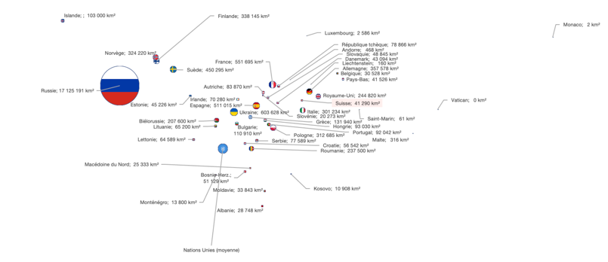
Inspiré par et adapté de :
‘A reality check on renewables’
Prof. David MacKay
Fellow of the Royal Society
0.1 W/m2/an
1 W/m2/an
10 W/m2/an
100 W/m2/an
1000 W/m²/an
Europe
Nucléaire, 1200 W/m²/an
Europe de l’Est
0.01 W/m²/an
Balkans
Soleil désert avant conversion en CH, 250 W/m²/an
Europe
Soleil en Suisse avant conversion, 180 W/m²/an
Pétrole consommé en Suisse, 6 W/m²/an
Centrale solaire à énergie concentrée photothermique, 50 W/m²/an
0.001 W/m²/an
Energie solaire photovoltaïque en Europe centrale 20 W/m²/an
Cultures énergétiques pour biocarburants, 1W/m²/an
Energie géothermique, 0.017 W/m²/an
Energie de colza, 0.13 W/m²/an
Energie éolienne en CH, 5 W/m²/an
Energie hydraulique, 11 W/m² /an
Notes:
Le premier continent que je vais aborder, c’est l’’Europe’ avec une liste exhaustive des pays, dont notre petit pays, la ‘Suisse’. C’est ce tout petit point à l’intérieur du cercle bleu, ici. Comparé au territoire de la Russie, vous pouvez constater le facteur de 415 fois la surface de la Suisse. Hmm... vous commencez à comprendre pourquoi j’ai besoin d’échelles logarithmiques. Encore un fois, oubliez ce dernier mot, logarithmique, il n’est pas important pour ma démonstration. Vous pouvez voir par vous-même le positionnement de chaque pays, notamment les plus grands, aisément identifiable grâce à leur pavillon national.
Maintenant, je regroupe les pays européens dans un cercle ovoïde pour montrer globalement où se situent les pays européens. J’en ferai de même par la suite pour les autres continents. Comme vous pouvez le constater ici, la Russie se trouve en-dehors du cercle. Ceci s’explique par le fait qu’elle est immense et finalement assez peu peuplée, malgré ses 140 millions d’habitants. Les pays des Balkans sont aussi majoritairement en dehors et ont leur propre cercle. Pourquoi sont-ils là et qu’est-ce que cela signifie concrètement. Bien que de densité démographique similaires aux autres pays de l’Europe, ces pays ne l’ont pas encore rejointe en matière de développement économique d’ou une consommation énergétique bien moindre. Ce n’est ni un bien, ni un mal. Mais la tendance sera clairement à la hausse ces 10 ou 20 prochaines années. Il en est de même pour ce que l’on appelle les pays ex-Europe de l’Est, même si cela est moins marqué que pour les Balkans.
Je vous montre maintenant quelques particularités en Europe. tout d’abord l’Islande en haut à gauche. Pourquoi là ? C’est un pays à très faible densité démographique et à l’énergie géothermique abondante effleurant la surface grâce au fait que l’Islande se trouve sur une faille géologique très active entre l’Amérique et l’Europe. Est-ce à dire que les habitants de ce pays font un usage démesuré de l’énergie ? C’est sûr qu’habiter à proximité du cercle polaire ne facilite pas les choses. Non, en fait l’Islande s’est spécialisée dans la production d’aluminium, énorme consommatrice d’énergie électrique provenant de la géothermie. Ce sont ensuite les pays industriels qui bénéficient de cet aluminium. Ensuite, il y a 3 pays européens très denses, ce qui les singularisent. Ce sont Monaco, le Vatican, Saint-Marin et le Luxembourg. Monaco et Luxembourg sont particulièrement énergivores et cela ne provient pas de data centers, mais c’est bel et bien lié à leur train de vie.

Slide 15
Inspiré par et adapté de :
‘A reality check on renewables’
Prof. David MacKay
Fellow of the Royal Society
0.1 W/m2/an
1 W/m2/an
10 W/m2/an
100 W/m2/an
1000 W/m²/an
Europe
Nucléaire, 1200 W/m²/an
Europe de l’Est
0.01 W/m²/an
56 kWh/j/hab
Balkans
Soleil désert avant conversion en CH, 250 W/m²/an
ONU
Soleil en Suisse avant conversion, 180 W/m²/an
Pétrole consommé en Suisse, 6 W/m²/an
Centrale solaire à énergie concentrée photothermique, 50 W/m²/an
0.001 W/m²/an
Energie solaire photovoltaïque en Europe centrale 20 W/m²/an
Cultures énergétiques pour biocarburants, 1W/m²/an
Energie géothermique, 0.017 W/m²/an
Energie de colza, 0.13 W/m²/an
Energie éolienne en CH, 5 W/m²/an
Energie hydraulique, 11 W/m² /an
51 kWh/j/hab
Notes:
Autre particularité. Quelle est la moyenne mondiale. Pour l’estimer, j’ai pris les données fournies par l’ONU, soit une densité de 51 habitants/km² et une consommation énergétique de 56 kWh/j/habitant. Toutefois, notez bien que le pavillon de l’ONU ne correspond pas à la population mondiale. En effet, il recouvrirait le quart du graphique à lui tout seul. J’y reviendrai ultérieurement.
En fait, ce point particulier permet de voir les pays qui sont à gauche ou à droite de cette moyenne ainsi qu’en dessus et en dessous. Ainsi, on peut constater que l’Albanie, cercle vert, est le pays européen le moins développé d’au moins 2.5 fois par rapport à la moyenne mondiale, d’au moins 70 fois par rapport à l’Islande et au moins 5 fois par rapport à la Suisse.
Je laisse le pointage de la Suisse et celui de la moyenne mondiale ONU sur les slides suivants pour vous permettre de vous situer,

Slide 16
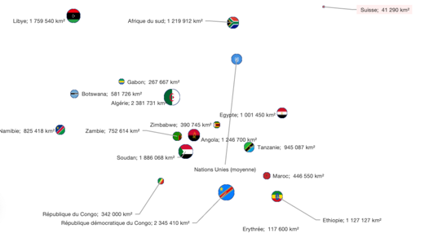
Inspiré par et adapté de :
‘A reality check on renewables’
Prof. David MacKay
Fellow of the Royal Society
0.1 W/m2/an
1 W/m2/an
10 W/m2/an
100 W/m2/an
1000 W/m²/an
Europe
Nucléaire, 1200 W/m²/an
Europe de l’Est
Afrique
0.01 W/m²/an
Balkans
Soleil désert avant conversion en CH, 250 W/m²/an
Afrique
Soleil en Suisse avant conversion, 180 W/m²/an
Pétrole consommé en Suisse, 6 W/m²/an
Centrale solaire à énergie concentrée photothermique, 50 W/m²/an
0.001 W/m²/an
Energie solaire photovoltaïque en Europe centrale 20 W/m²/an
Cultures énergétiques pour biocarburants, 1W/m²/an
Energie géothermique, 0.017 W/m²/an
Energie de colza, 0.13 W/m²/an
Energie éolienne en CH, 5 W/m²/an
Energie hydraulique, 11 W/m² /an
Notes:
Passons maintenant à l’Afrique, notre deuxième continent. En regroupant ces pays dans un cercle gris, vous pouvez constater que globalement, elle se situe plus bas et plus à gauche que l’Europe. Cela signifie qu’elle est nettement moins habitée avec une densité 10 fois moindre. De même, elle est en moyenne nettement moins développée, bien que l’Afrique du Sud soit au même niveau que les pays d’Europe de l’Est. Globalement, mis à part l’Afrique du Sud, les pays africains sont en dessous de la moyenne mondiale.

Slide 17
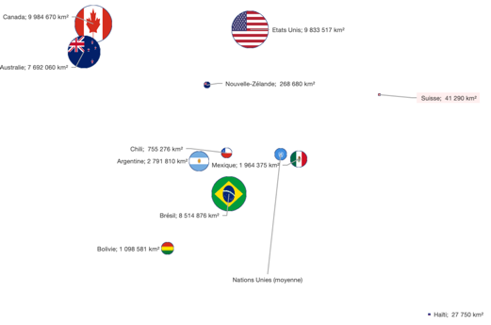
Inspiré par et adapté de :
‘A reality check on renewables’
Prof. David MacKay
Fellow of the Royal Society
0.1 W/m2/an
1 W/m2/an
10 W/m2/an
100 W/m2/an
1000 W/m²/an
Amérique
Europe
Nucléaire, 1200 W/m²/an
Europe de l’Est
Afrique
0.01 W/m²/an
Balkans
Soleil désert avant conversion en CH, 250 W/m²/an
Amérique et Australie
Soleil en Suisse avant conversion, 180 W/m²/an
Pétrole consommé en Suisse, 6 W/m²/an
Centrale solaire à énergie concentrée photothermique, 50 W/m²/an
0.001 W/m²/an
Energie solaire photovoltaïque en Europe centrale 20 W/m²/an
Cultures énergétiques pour biocarburants, 1W/m²/an
Energie géothermique, 0.017 W/m²/an
Energie de colza, 0.13 W/m²/an
Energie éolienne en CH, 5 W/m²/an
Energie hydraulique, 11 W/m² /an
Notes:
Troisième continent, l’Amérique auquel j’ai joint l’Australie qui a des caractéristiques similaires au Canada. Après avoir rajouté le cercle rouge, on constate que les pays d’Amérique du Nord sont nettement plus énergivores que ceux d’Amérique Centrale ou du Sud. Globalement, ces deux continents ainsi que l’Australie sont nettement moins denses en population que l’Europe. Par contre, les Etats-Unis et le Canada sont plus nettement plus énergivores que l’Europe.
Malheureusement, Haïti, très peuplée est l’un des pays économiquement les moins développés est très à l’écart de la moyenne mondiale.

Slide 18
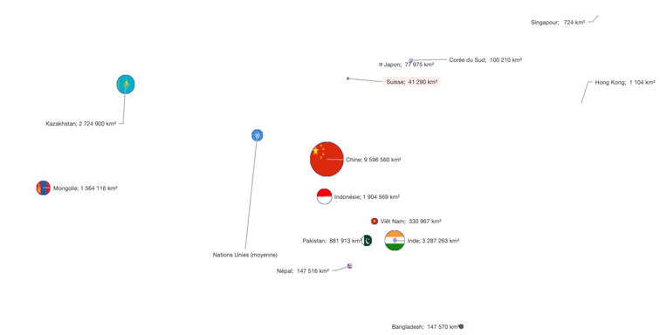
Inspiré par et adapté de :
‘A reality check on renewables’
Prof. David MacKay
Fellow of the Royal Society
0.1 W/m2/an
1 W/m2/an
10 W/m2/an
100 W/m2/an
1000 W/m²/an
Amérique
Europe
Singapour
& HK
Nucléaire, 1200 W/m²/an
Asie
Europe de l’Est
Afrique
0.01 W/m²/an
Balkans
Soleil désert avant conversion en CH, 250 W/m²/an
Asie
Soleil en Suisse avant conversion, 180 W/m²/an
Pétrole consommé en Suisse, 6 W/m²/an
Centrale solaire à énergie concentrée photothermique, 50 W/m²/an
0.001 W/m²/an
Energie solaire photovoltaïque en Europe centrale 20 W/m²/an
Cultures énergétiques pour biocarburants, 1W/m²/an
Energie géothermique, 0.017 W/m²/an
Energie de colza, 0.13 W/m²/an
Energie éolienne en CH, 5 W/m²/an
Energie hydraulique, 11 W/m² /an
Notes:
L’Asie, énorme continent a des caractéristiques extrêmement variées dans tous les sens. Sa variété recouvre à peu près toutes les caractéristiques des autres continents comme le montre le cercle jaune. On peut y adjoindre Hong-Kong aux caractéristiques très éloignées de la Chine bien qu’en faisant partie. Il y a également Singapour dans la même constellation très à droite avec des densités de population phénoménales.
Hmm... vous pensez peut-être que je parle souvent de population, alors vous vous dites, « mais quel lien avec l’énergie? » Dans une autre de mes présentations, je traite ce sujet en détail. En effet, plus on est nombreux sur Terre, plus il faut de ressources par habitant donc aussi d’énergie. Hors les ressources de la Terre sont par définition dites ‘finies’. C’est un stock dans lequel on peut puiser... jusqu’à ce qu’il soit vide. L’avantage des énergies renouvelables, c’est que le stock se reconstitue... mais à une certaine vitesse que l’on ne peut dépasser.

Slide 19
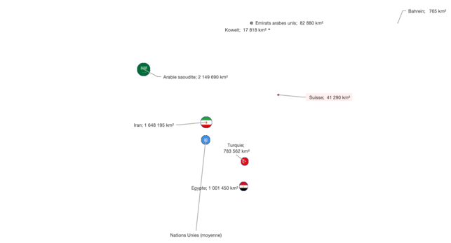
Inspiré par et adapté de :
‘A reality check on renewables’
Prof. David MacKay
Fellow of the Royal Society
0.1 W/m2/an
1 W/m2/an
10 W/m2/an
100 W/m2/an
1000 W/m²/an
Emirats arabes
Amérique
Europe
Moyen Orient
Singapour
& HK
Nucléaire, 1200 W/m²/an
Asie
Europe de l’Est
Afrique
0.01 W/m²/an
Balkans
Soleil désert avant conversion en CH, 250 W/m²/an
Proche & Moyen Orient
Soleil en Suisse avant conversion, 180 W/m²/an
Pétrole consommé en Suisse, 6 W/m²/an
Centrale solaire à énergie concentrée photothermique, 50 W/m²/an
0.001 W/m²/an
Energie solaire photovoltaïque en Europe centrale 20 W/m²/an
Cultures énergétiques pour biocarburants, 1W/m²/an
Energie géothermique, 0.017 W/m²/an
Energie de colza, 0.13 W/m²/an
Energie éolienne en CH, 5 W/m²/an
Energie hydraulique, 11 W/m² /an
Notes:
Le Proche et Moyen Orient ne constituent pas en soi un continent. Néanmoins, dans le cercle brun, je vous les montre pour eux-mêmes, puisque ce sont les plus gros producteurs de produits fossiles. Vous pouvez constater que globalement, ils sont assez proche de l’Europe. En y regardant de plus près, on constate que l’Arabie Saoudite bien que peu dense en population se situe très haut en dépenses énergétiques, même si économiquement ce pays est peu développé.
Mais c’est encore pire pour tous les Emirats arabes, bien plus denses en population mais surtout extraordinairement énergivores. Plus grave encore, cette énergie est avant tout produite à partir de pétrole, puisque les ressources renouvelables sont soit inexistantes, soit pas ou peu développées.

Slide 20
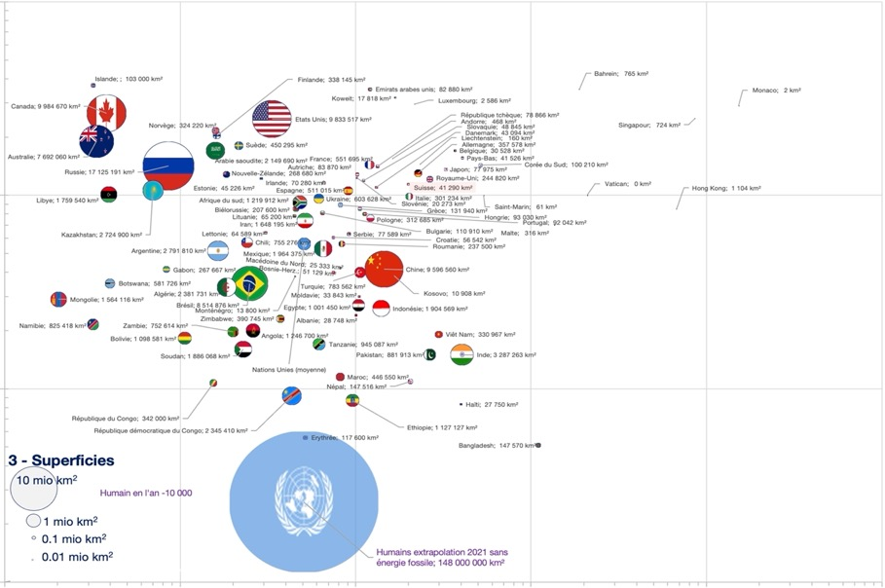

Inspiré par et adapté de :
‘A reality check on renewables’
Prof. David MacKay
Fellow of the Royal Society
0.1 W/m2/an
1 W/m2/an
10 W/m2/an
100 W/m2/an
1000 W/m²/an
Nucléaire, 1200 W/m²/an
0.01 W/m²/an
1990
Soleil désert avant conversion en CH, 250 W/m²/an
1990
Résumé mondial
Soleil en Suisse avant conversion, 180 W/m²/an
1990 Chine
Pétrole consommé en Suisse, 6 W/m²/an
Centrale solaire à énergie concentrée photothermique, 50 W/m²/an
1990
1990
0.001 W/m²/an
Energie solaire photovoltaïque en Europe centrale 20 W/m²/an
Production d'énergie humaine maximale
= 2.6 kWh/j/hab
Cultures énergétiques pour biocarburants, 1W/m²/an
Energie géothermique, 0.017 W/m²/an
Energie de colza, 0.13 W/m²/an
Energie éolienne en CH, 5 W/m²/an
Energie hydraulique, 11 W/m² /an
1990
Notes:
Les continents passés en revue, voyons maintenant la situation mondiale. Tout d’abord, faisons place nette.... et ensuite je vous mets la carte mondiale qui n’est autre que l’addition de tous les continents vu précédemment. La Suisse est toujours dans son cercle cercle rouge et la moyenne mondiale dans son cercle bleu ONU.
Regardons d’un peu plus près la façon dont les pays ont évolué dans le temps. Afin de montrer la tendance, je prends 5 pays ayant beaucoup évolué depuis 1990. A l’aide de ces traits jaunes, foncés, on peut constater que la Libye, la République du Congo, le Bangladesh, et l’Inde se sont développés à vitesse grand V, en même temps que leur population. C’est encore plus marqué pour la Corée du Sud qui toutefois n’augmente pratiquement plus en termes de population.
Ce que j’aimerais vous montrer ici, c’est la situation il y a 10 mille ans avec ce petit homme violet. A l’époque, la Terre n’était peuplée que de 3.4 habitants / km². Chaque habitant adulte ne pouvait développer que 2,6 kWh par jour pour se déplacer, chasser, se nourrir, se vêtir, se protéger, construire un abri, cultiver, cueillir, etc... ceci à l’aide de ses 2 jambes et ses 2 bras. Et encore, j’ai pris dans mon calcul qu’il était actif pendant au moins 18 heures par jour. Ainsi, vous voyez qu’il ne pèse pas lourd dans son environnement. Juste à titre de comparaison, voici la situation telle qu’elle serait aujourd’hui si l’humanité n’avait progressé techniquement et que l’homme ferait tout par lui-même comme il y a dix mille ans. Vous pouvez aussi apprécier la surface occupée par le pavillon onusien qui représente environ 7,5 milliards d’humains, soit 51 habitants par km², océans inclus. On voit par son emplacement que l’empreinte écologique serait encore très faible... mais à quel prix en termes de santé, de confort, de dangers, de pénibilité...

Slide 21
Inspiré par et adapté de :
‘A reality check on renewables’
Prof. David MacKay
Fellow of the Royal Society
0.1 W/m2/an
1 W/m2/an
10 W/m2/an
100 W/m2/an
1000 W/m²/an
Nucléaire, 1200 W/m²/an
2023
4750Wh
0.01 W/m²/an
1990
x 2.5
Soleil désert avant conversion en CH, 250 W/m²/an
2000Wh
1950
1990
Résumé suisse
x 2
Soleil en Suisse avant conversion, 180 W/m²/an
1990 Chine
Pétrole consommé en Suisse, 6 W/m²/an
Centrale solaire à énergie concentrée photothermique, 50 W/m²/an
1990
1990
0.001 W/m²/an
Energie solaire photovoltaïque en Europe centrale 20 W/m²/an
Production d'énergie humaine maximale
= 2.6 kWh/j/hab
Cultures énergétiques pour biocarburants, 1W/m²/an
Energie géothermique, 0.017 W/m²/an
Energie de colza, 0.13 W/m²/an
Energie éolienne en CH, 5 W/m²/an
Energie hydraulique, 11 W/m² /an
1990
Notes:
Hmm... qu’en est-il de la Suisse ? Aujourd’hui chaque citoyen habitant la Suisse consomme 4750 Wh en permanence alors qu’en 1950, ce n’était que 2000 Wh permanent en 1950. Dans ce chiffre, ne sont pas incluses les importations, ce qui augmenterait encore le bilan énergétique. D’un autre côté, les exportations sont incluses et comme la Suisse a un bilan neutre, cela se compense plus ou moins.

Slide 22
Inspiré par et adapté de :
‘A reality check on renewables’
Prof. David MacKay
Fellow of the Royal Society
0.1 W/m2/an
1 W/m2/an
10 W/m2/an
100 W/m2/an
1000 W/m²/an
Nucléaire, 1200 W/m²/an
1 ordre grandeur ≙ 10 x
2 ordres grandeur ≙ 100 x
2023
0.01 W/m²/an
Soleil désert avant conversion en CH, 250 W/m²/an
Résumé mondial
Soleil en Suisse avant conversion, 180 W/m²/an
Pétrole consommé en Suisse, 6 W/m²/an
Centrale solaire à énergie concentrée photothermique, 50 W/m²/an
0.001 W/m²/an
Energie solaire photovoltaïque en Europe centrale 20 W/m²/an
Production d'énergie humaine maximale
= 2.6 kWh/j/hab
Cultures énergétiques pour biocarburants, 1W/m²/an
Energie géothermique, 0.017 W/m²/an
Energie de colza, 0.13 W/m²/an
Energie éolienne en CH, 5 W/m²/an
Energie hydraulique, 11 W/m² /an
Notes:
Hmm... effaçons tout ce dont nous n’avons plus besoins pour s’occuper plus particulièrement de la Suisse. Que peut-on tirer comme conclusions d’un tel schéma ?
On ne peut consommer plus d’énergie que ce que la Terre peut produire sous toutes ses formes. Cela signifie que toutes les énergies renouvelables situées à gauche d’un pays ne peuvent être la solution à elles seules, tant leur densité est faible. On peut citer notamment l’énergie géothermique, l’énergie obtenue à partir de colza et les cultures énergétiques pour biocarburants. Cela signifie aussi que seules les énergies situées à la droite d’un pays, la Suisse par exemple, peuvent satisfaire la demande. Par exemple, certains fabricants automobiles prétendent que les biocarburants pourraient tout à fait remplacer le pétrole. Ainsi, pas besoin de changer notre modèle d’affaire, ni les voitures thermiques. Et bien, comme on l’a vu pour le vallon des Convers, c’est faux. Même en consacrant 100% du territoire Suisse, la production de biocarburants serait insuffisante pour satisfaire à la demande. Et en plus, il faut bien arbitrer le territoire entre l’urbanisation dense, les forêts qui restent indispensables comme poumon et comme source de matière premières, les territoires improductifs comme les Alpes, les lacs, l’industrie galopante, j’en passe et des meilleures et la production de biocarburants. Ainsi, pour la petite Suisse, on peut admettre qu’il faut au moins un à deux ordres de grandeur (entre 10 et 100 fois) entre son positionnement et la prochaine énergie propre, qui en l’occurrence serait l’énergie hydraulique, qui pour la petite histoire ne couvre actuellement que 60% des besoins en électricité et quasi rien pour le fossile (2% de véhicules électriques à ce jour). Même le pétrole ‘renouvelable’ ne le permet pas, ni l’éolien. Par contre, les énergies solaires peuvent faire l’affaire mais malheureusement de façon intermittente, puisque de nuit et par mauvais temps, la production est soit interrompue ou grandement diminuée... à moins de stocker les surplus d’été... mais comment ?
Le nucléaire semble indétrônable avec son incroyable densité énergétique. Une centrale nucléaire prend peu de place, soit environ 1 km². Cependant, son refroidissement reste problématique et il serait totalement illusoire de placer plus d’une centrale nucléaire sur une seule grande rivière genre Aar, car le réchauffement des eaux en résultant serait trop néfaste à la faune aquatique.
Ainsi, on peut déjà ressentir qu’aucune des énergies renouvelables ne peut à elle seule satisfaire la demande d’un pays développé.

Slide 23
Inspiré par et adapté de :
‘A reality check on renewables’
Prof. David MacKay
Fellow of the Royal Society
0.1 W/m2/an
1 W/m2/an
10 W/m2/an
100 W/m2/an
1000 W/m²/an
Nucléaire, 1200 W/m²/an
114 kWh/j/hab
2023
0.01 W/m²/an
Soleil désert avant conversion en CH, 250 W/m²/an
Résumé mondial
Soleil en Suisse avant conversion, 180 W/m²/an
44 x ≙ 650 esclaves
Pétrole consommé en Suisse, 6 W/m²/an
Centrale solaire à énergie concentrée photothermique, 50 W/m²/an
0.001 W/m²/an
Energie solaire photovoltaïque en Europe centrale 20 W/m²/an
Production d'énergie humaine maximale
= 2.6 kWh/j/hab
Cultures énergétiques pour biocarburants, 1W/m²/an
Energie géothermique, 0.017 W/m²/an
Energie de colza, 0.13 W/m²/an
Energie éolienne en CH, 5 W/m²/an
Energie hydraulique, 11 W/m² /an
Notes:
Si en l’an -10 000, un être humain consommait et produisait en totale autarcie environ 2,6 kWh/j, on est passé en Suisse à 114 kWh/j en 2023. Sans technologie, il est totalement illusoire de maintenir notre train de vie. Sans technologie, pour vivre comme aujourd’hui, on pourrait dire qu’il faudrait à chaque habitant de la Suisse environ 114 kWh divisé par 2.6 kWh soit 44 esclaves qui ne serait pas nourris puisqu’eux-mêmes seraient 100% dédicacés à mon service. Il faudrait donc les nourrir, les loger, les chauffer, etc... à leur tour. Une savante équation permet de calculer qu’il faudrait en fait 650 esclaves pour que je garde mes prérogatives de confort ainsi que mon style de vie, si l’énergie fossile, nucléaire, hydraulique... venait subitement à manquer. Ce serait l’effondrement immédiat de notre civilisation. C’est cela que montre mon schéma.
Cela signifie aussi que l’humanité ne peut continuer indéfiniment à consommer toujours plus de tout, donc d’énergie.
Heureusement, comme vu précédemment il y a les énergies renouvelables. Voyons donc son potentiel en Suisse.

Slide 24
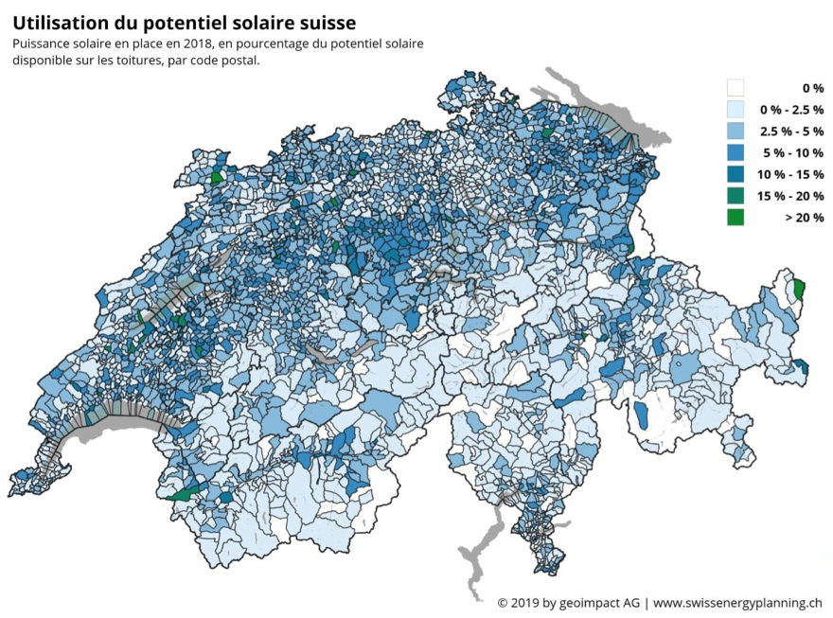

Potentiel solaire PV = 20 W/m²/an
Potentiel hydraulique = 10 W/m²/an
Potentiel éolien = 5 W/m²/an
Solaire en place Sonvilier-Renan = 5%
potentiel solaire
“”
Nous ne pouvons pas être contre tout - nous avons besoin d'un plan énergétique qui tienne la route. Mais les chiffres font défaut dans le débat public sur l'énergie. Lorsque les gens utilisent des chiffres, ils les choisissent pour avoir l'air important et marquer des points dans leurs arguments, plutôt que pour favoriser une discussion réfléchie !
David MacKay
professeur de philosophie naturelle du département de physique de l'université de Cambridge,
Conseiller scientifique principal
du ministère britannique du climat
Notes:
Le professeur MacKay, Fellow de la Royal Society de Londres déclare ceci concernant les énergies renouvelables :« Nous ne pouvons pas être contre tout - nous avons besoin d'un plan énergétique qui tienne la route. Mais les chiffres font défaut dans le débat public sur l'énergie. Lorsque les gens utilisent des chiffres, ils les choisissent pour avoir l'air important et marquer des points dans leurs arguments, plutôt que pour favoriser une discussion réfléchie ! »
Le potentiel solaire en CH est l’énergie renouvelable ayant le plus grand potentiel avec 20 W/m²/an contre 10 W/m²/an pour l’hydraulique et 5 W/m²/an pour l’éolien. Ça ce sont des faits scientifiquement prouvés et vérifiables.
Où en est-on à Sonvilier, Renan et La Ferrière en matière de puissance solaire en place ? On peut constater qu’il y avait en 2018 environ 5% de toitures équipées avec des panneaux solaires. Si l’on veut effectuer une transition énergétique répondant aux objectifs du Conseil fédéral, il faut faire beaucoup... beaucoup plus.
Hmm... et l’éolien, quel est son potentiel ?

Slide 25
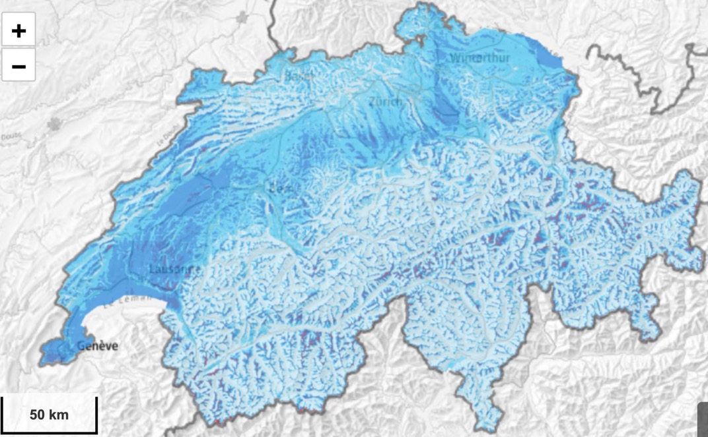

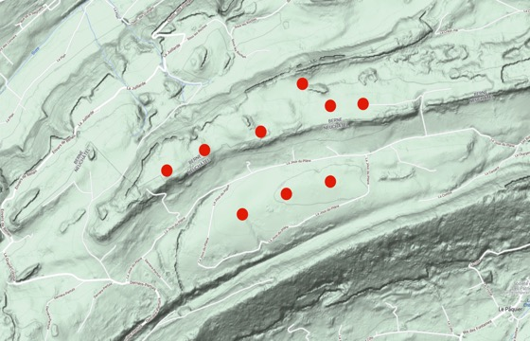
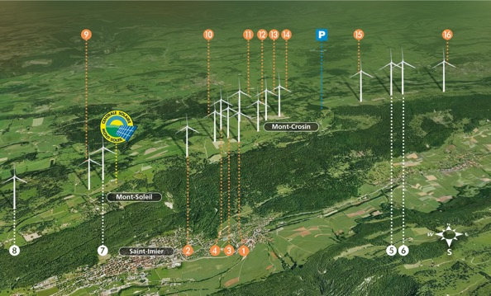
Il y a du vent partout en Suisse !
Potentiel éolien 2022 évalué OFEN :
29,5 TWh annuel
Mont Soleil – Mont Crosin
16 éoliennes = 85 GWh/an
1 éolienne = en moyenne = 5.3 GWh/an
Potentiel en Suisse = 5600 éoliennes
4 bornes = 63 GWh/an
?
÷
potentiel éolien
4 bornes
Notes:
Voici une carte officielle de la Suisse avec son potentiel éolien. Plus c’est foncé, plus le potentiel est élevé. Il s’agit ici de puissance moyenne sur toute l’année incluant des jours sans vent et des jours avec du vent ou du vent soutenu. On peut constater qu’il y a du vent partout en Suisse.
Le potentiel calculé par l’Office Fédéral de l’ENergie est de 29,5 TWh pour 2022. La production suisse actuelle, toujours en 2022 est de moins 0,5 GWh... et encore.
Vous pouvez constater que le plateau suisse est bien venté, de même que les crêtes jurassiennes qui le sont encore plus... quoi qu’en disent les ‘anti-éoliens’. Ainsi, le parc éolien de Mont soleil – Mont Crosin produit bon an, mal an, entre 80 et 85 GWh annuels, de quoi alimenter les 2/3 du vallon de Saint-Imier. Avec 16 éoliennes, l’énergie moyenne délivrée par éolienne est de 5,3 GWh/an. Ainsi le potentiel éolien en Suisse permettrait d’installer jusqu’à 5600 éoliennes. Je ne crois pas que le peuple souverain accepte un jour autant d’éolienne. Néanmoins, on pourrait imaginer en installer nettement plus qu’actuellement. Juste ce qu’il faut pour passer l’hiver tranquille.
Le projet de parc éolien dit des 4 bornes serait lui capable de produire environ 70 GWh/an. Mais sera-t-il construit un jour ? L’avenir nous le dira puisque la commune de Sonvilier devra vraisemblablement revoter pour accepter ou refuser ce projet. La guerre provoquée par la Russie en Ukraine est passée par là entretemps avec son cortège de pénuries d’énergies et peut-être que cette fois-ci sera la bonne !
Mais pourquoi est-il si important de pouvoir compter sur l’éolien ?

Slide 26
Déphasage des pointes de production
Photovoltaïque
Eolien
Energie totale
Production normalisée
Production normalisée
complémentairé solaire-éolien
23 janvier 2020 Heures
23 mars 2020 Heures
Production normalisée
Production normalisée
21 avril 2020 Heures
30 juillet 2020 Heures
Conclusions :
L’éolien est un membre incontournable de la transition énergétique
L’éolien est le complément idéal au solaire et vice versa
Notes:
En effet, l’éolien et le solaire sont très complémentaires.
Par exemple, selon une étude de l’EPFL, si nous prenons le 23 janvier 2020, soit en hiver, voici ce que cela donne. Nous avons un puissant bandeau relativement constant de vent pour une petite production photovoltaïque. Cela s’explique par le fait que le temps est nuageux. Il y a du vent, mais pas de soleil. De nuit, nous avons une excellente production éolienne pour zéro production solaire. La complémentarité joue à plein.
Au début du printemps, vous pouvez constater que le soleil produit déjà passablement même si c’est moindre qu’en été. L’éolien, lui, reste très important et c’est justement là qu’il joue un rôle actif puisque les barrages hydroélectriques sont quasiment vides.
Le 21 avril 2020, belle journée de printemps, on peut constater que le vent est favorable surtout de nuit et que la journée est profitable au soleil. Mais même si l’ensoleillement est maximal, l’inclinaison du soleil reste relativement plus basse qu’en plein été. Néanmoins, les productions éolienne et solaire se complètent harmonieusement.
A fin juillet, lors d’une chaude journée, vous pouvez constater que le vent est quasi nul, par contre, l’ensoleillement est maximal et de même la production photovoltaïque, qui parfois est même excédentaire par rapport aux besoins du pays. Cet excédent doit être alors soit évité (déclenchement de certaines installations PV), soit stocké (barrages, production d’hydrogène ou de e-fuel).
Ainsi, l’éolien est un membre incontournable de la transition énergétique et le complément idéal pour le solaire et vice-versa. Hmm... mais quel est son impact climatique ?

Slide 27
Les énergies renouvelables ont-elles vraiment un impact carbone si faible que ça ?
Emissions CO2 en gramme équivalent par kWh
IMPACT CARBONE
Energie hydraulique :
4 g CO₂éq. / kWh
Energie éolienne :
9 g CO₂éq. / kWh
Energie solaire :
33 g CO₂éq. / kWh
Notes:
Les énergies renouvelables en général et l’éolien en particulier ont-ils vraiment un impact carbone si faible que ça ? Comparons l’impact carbone des différents types d’énergie entre elles. Ainsi, le lignite produit 1034 grammes de CO₂ équivalent par kWh, le charbon 864, le gaz naturel 442, ce qui est mieux mais qui reste une énergie appelée à s’épuiser. Parmi les énergies renouvelables, selon la classification approuvée par l’UE à la demande de la France... et contre mon avis personnel... qui ne compte pas, on trouve le nucléaire avec 117 g CO₂éq/kWh. Ensuite, il y a le photovoltaïque avec 33, l’éolien avec 9 et finalement l’énergie hydraulique avec 4 g CO₂éq/kWh.
Ainsi les 3 meilleures énergies renouvelables à ce stade en matière d’émission de carbone sont dans l’ordre l’énergie hydraulique, éolienne et solaire. Donc, le postulat précédemment mentionné est... VRAI.

Slide 28
L’hydraulique et le solaire sont-ils suffisants pour faire la transition énergétique ?
transition énergétique
Le soleil ne produit que 25% de son potentiel maximal en hiver
L’hydraulique ne produit que 47% de son potentiel maximal en hiver
L’éolien produit 67 % de sa production annuelle en hiver
Conclusion :
L’éolien est un complément énergétique idéal au solaire et à l’hydraulique en hiver!
Notes:
Voyons maintenant si en matière de transition énergétique l’hydraulique et le solaire sont suffisants !
L'énergie hydraulique et l'énergie solaire, en hiver, fournissent moins d'électricité parce qu'une partie des précipitations tombe sous forme de neige, que les jours sont plus courts et le soleil plus bas... sans compter les périodes de brouillard en plaine et la neige recouvrant partiellement les panneaux solaires en altitude.
Pour ce qui est de l'énergie éolienne, c'est l'inverse. Etant donné que les vents sont plus forts en hiver, les éoliennes fournissent deux tiers de leur production à cette période de l'année. C'est précisément en hiver que nos besoins énergétiques sont les plus élevés.
Ainsi, le solaire ne produit en hiver que 25% de son potentiel maximal.
L'hydraulique ne produit que 47% de son potentiel maximal en hiver. Quand les barrages sont vides, les turbines s'arrêtent.
Par contre, l'éolien produit 67% de sa production annuelle en hiver, lorsque nous manquons d’énergie suite à l’épuisement de nos barrages.
Conclusion : l'éolien est un complément énergétique idéal au solaire et à l'hydraulique en hiver !
La réponse à la question si seuls le solaire et l'hydraulique suffisent pour réaliser la transition énergétique, la réponse est... FAUX.

Slide 29


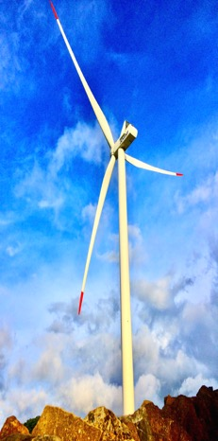



Les éoliennes produisent-elles peu d’énergie ?
Eolienne type Juvent
à Mont Soleil
7,1 GWh/an / 1060 kWh/an
De l’électricité jusqu’à
Et cela pendant
30
ans
Production : 7,1 GWh/an
7 000 habitant.e.s
consommant 1060 kWh/an
OU
production éolienne
P_{u} = 3.3 MW
7,1 GWh/an / 2430 kWh/an
Facteur de charge = 25 %
De l’électricité pour
Et cela pendant 30 ans
30
ans
3 000 voitures électriques
roulant 13 500 km/an* à une moyenne de 18 kWh/100 km
ET
4,5 GWh / 5.3 GWh/an
<1an
Combien d’énergie grise ?
Compensée en à peine
4,5 GWh
de la source à la source
* En Suisse, une voiture parcourt en moyenne 13 500 km/an selon le DETEC
Notes:
Certains détracteurs prétendent que les éoliennes produisent peu. Alors, est-ce que vraiment les éoliennes produisent peu d'énergie ?
Prenons une éolienne type Juvent au Mont Soleil d’une puissance utile de 8 MW génère environ 5,3 GWhs d’électricité renouvelable par an. Cela permet d’alimenter en électricité renouvelable 5 000 personnes pendant 30 ans, ce qui correspond grosso modo aux deux tiers du vallon de Saint-Imier... pendant au moins 30 ans.
Ou alors, en Suisse elle produit de l'électricité renouvelable pour 2 200 voitures qui roulent 13 500 km/an avec une consommation moyenne de 18 kWh/100km et ceci pendant 30 ans. Pour information, la moyenne suisse selon le DETEC est de 13 500 km par voiture, ce qui est élevé par rapport à nos voisins.
Donc, la réponse à l'affirmation que les éoliennes produisent peu est donc... FAUX.
Le vent est certes une énergie diffuse comme vu précédemment, mais la production d'une seule grande éolienne suffit pour alimenter une petite ville en moyenne annuelle ou un gros village, voitures électriques comprises.
De plus, une éolienne rembourse toute son énergie grise de la source à la source d’une valeur de 4,5 GWhs de la source à la source en maximum une année, n'en déplaise à ses détracteurs.

Slide 30
Il n’y a pas de passagers sur le vaisseau Terre. Nous sommes tous des membres d’équipages !
Marshall McLuhan
Philosophe canadien
Notes:
En guise de conclusion, voici les mots d’un philosophe canadien, Marshall McLuhan. « Il n’y a pas de passagers sur le vaisseau Terre. Nous sommes tous des membres d’équipages ! »
Nicolas Hulot précise avec raison que « dans l’univers, la vie n’est pas la norme, elle est l’exception ! » Bien sûr en disant cela il pense à la planète Terre, petite tête d’épingle bleutée. Ceci nous ramène à la citation anonyme du début : « Terrien, sans la Terre, t’es rien ! » Hmm... Alors ménage-là. On a tout ce qu’il faut...

Slide 31

Notes:
Je vous remercie de votre attention et de votre patience. Si vous souhaitez une copie de la présentation, merci de me laisser votre e-mail.
Et maintenant, « Bon appétit ! »
Merci d’aider le comité à la remise en place des tables pour une petite collation en toute amitié. Ceux qui le souhaitent, peuvent m’aborder pour poser d’autres questions s’ils le désirent.

